Slide 1

Национальный статистический комитет
Кыргызской Республики
СОСТОЯНИЕ ПРОМЫШЛЕННОСТИ
КЫРГЫЗСКОЙ РЕСПУБЛИКИ В ЯНВАРЕ-СЕНТЯБРЕ 2023г.
(ОПЕРАТИВНЫЕ ДАННЫЕ)
Отдел статистики промышленности и энергетики a.mamanova@stat.kg

Slide 2
ИТОГИ ДЕЯТЕЛЬНОСТИ ПРОМЫШЛЕННЫХ ПРЕДПРИЯТИЙ
ЗА ЯНВАРЬ-СЕНТЯБРЬ 2023г.
Объем промышленного производства за январь-сентябрь 2023 год составил 331,5 млрд. сомов;
Индекс физического объема, всего – 100,7%;
Индекс физического объема без предприятий, разрабатывающих месторождения «Кумтор» – 113,4%;

Slide 3




СТРУКТУРА ПРОМЫШЛЕННОСТИ ПО ВИДАМ ЭКОНОМИЧЕСКОЙ ДЕЯТЕЛЬНОСТИ ЗА ЯНВАРЬ-СЕНТЯБРЬ 2023г.
Объемы промышленного производства
(в текущих ценах)
и индексы промышленного производства
(в сопоставимых ценах; в процентах к соответствующему периоду 2022 года)
Водоснабжение, очистки,
переработки отходов
99,4%
3,2 млрд. сом
Добыча полезных
ископаемых
103,8 %
37,5 млрд. сом
Объем производство 331,5 млрд. сомов,
ИФО 100,7%
Обеспечение (снабжение)
электроэнергией,
газом, паром
109,6%
34,8 млрд. сом
Обрабатывающая
промышленность
98,6 %
256,0 млрд. сом
Удельный вес обрабатывающей промышленности в общем объеме промышленного производства составил 77%, добыча полезных ископаемых – 11%, обеспечения электроэнергией, газом, паром - 11%, водоснабжение, очистки, переработки отходов – 1%.

Slide 4
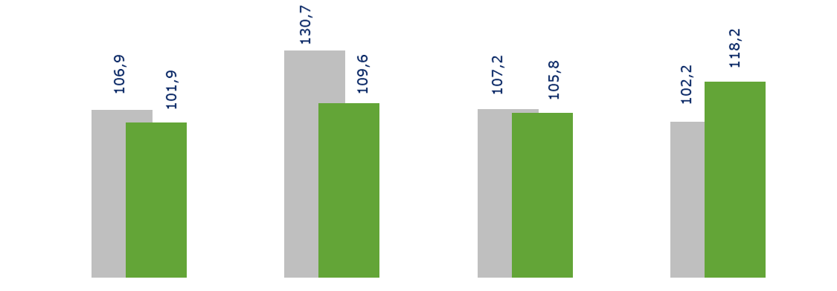
ИНДЕКСЫ ПРОИЗВОДСТВА ПО ДОБЫЧЕ ПОЛЕЗНЫХ ИСКОПАЕМЫХ
ЯНВАРЬ-СЕНТЯБРЬ 2023 г. К ЯНВАРЮ-СЕНТЯБРЮ 2022 г., %
103,8
Д обыча полезных ископаемых
101,9
Д обыча металлических руд
109,6
Д обыча угля
105,8
Д обыча н ефти и п риродн ого газа
118,2
Добыча прочих п олезн ых
иск оп аем ых
Добыча металлических руд
Добыча нефти и природного газа
Добыча прочих полезных ископаемых
Добыча угля
Январь-сентябрь 2022г. к январю-сентябрю 2021г.
Январь-сентябрь 2023г. к январю-сентябрю 2022г.

Slide 5
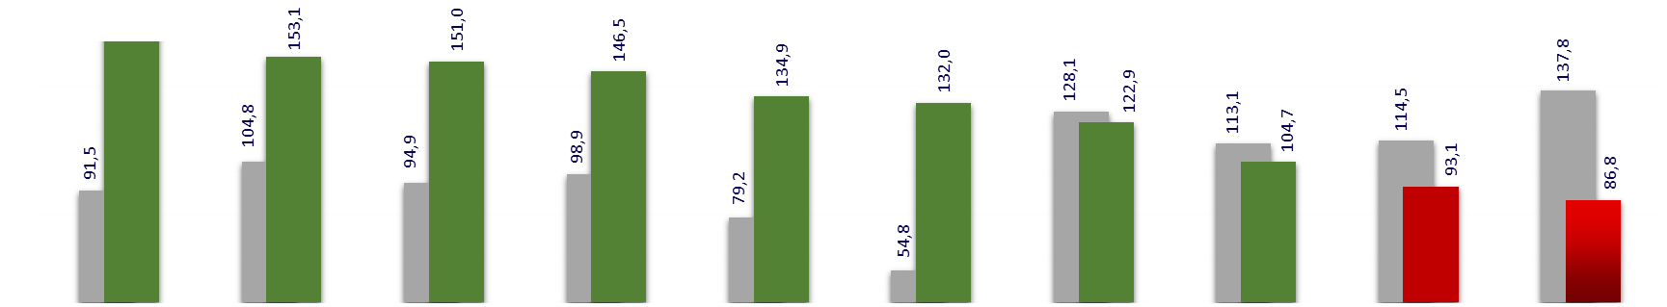






ИНДЕКСЫ ПРОИЗВОДСТВА ПО ОСНОВНЫМ ВИДАМ ОБРАБАТЫВАЮЩИХ ПРОИЗВОДСТВ (январь-сентябрь 2023г. к январю-сентябрю 2022г., %)
122,9%
Производство деревянных и бумажных изделий, полиграфическая деятельность
86,8%
Производство основных металлов
170,6%
Производство фармацевтической продукции
149,4%
Производство резиновых и пластмассовых изделий, строительных материалов
133,7%
Текстильное производства, производство одежды, обуви и кожи
134,9%
Производство химической продукции
170,6
Производство одежды
Производство химической продукции
Производство резиновых и пластмассовых изделий
Производство деревянных и бумажных изделий,
полиграфическая деятельность
Производство нефтепродуктов
Производство
пищевых продуктов
Производство
основных металлов
Производство фармацевтической продукции
Производство напитков
Производство строительных
материалов
Январь-сентябрь 2022г. к январю-сентябрю 2021г.
Январь-сентябрь 2023г. к январю-сентябрю 2022г.

Slide 6
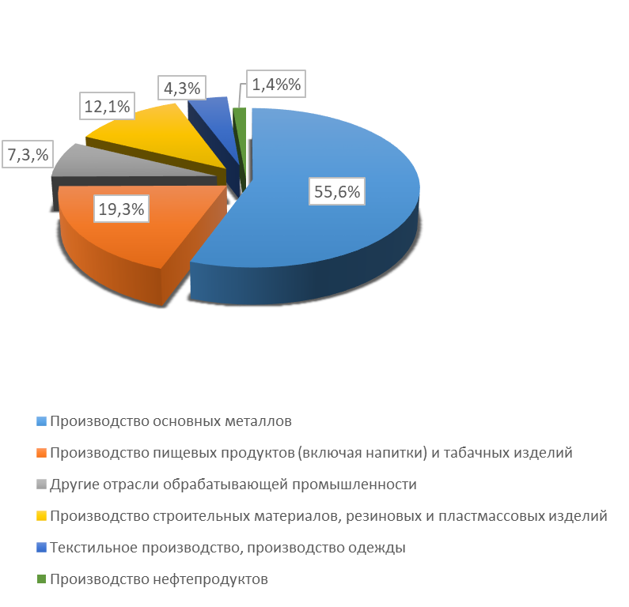
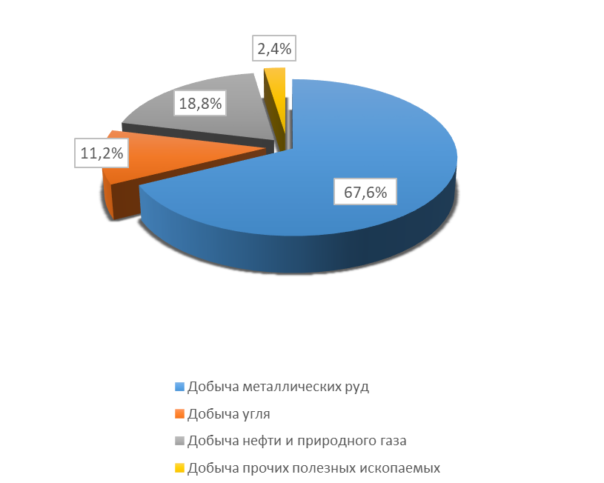
Структура обрабатывающей промышленности
за январь-сентябрь 2023г. (в % к итогу)
Структура добыче полезных ископаемых
за январь-сентябрь 2023г. (в % к итогу)

Slide 7

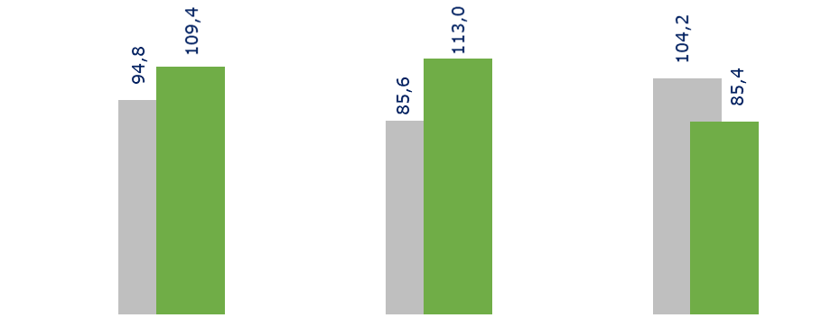
ИНДЕКСЫ ПРОИЗВОДСТВА ПО ОБЕСПЕЧЕНИЮ ЭЛЕКТРОЭНЕРГИЕЙ, ГАЗОМ И ПАРОМ
ЯНВАРЬ-СЕНТЯБРЬ 2023 г. К ЯНВАРЮ-СЕНТЯБРЮ 2022 г., %
109,6
Обеспечение электроэнергией, газом и паром
111,9
Производство (выработка) электроэнергии,
ее передача и распределение
99,6
Производство газа, распределение газообразного топлива
Производство электроэнергии
(ГЭС и ТЭЦ)
Производство
электроэнергии
на ГЭС
Производство
электроэнергии на ТЭЦ
100,7
Обеспечение (снабжение) паром и кондиционированным воздухом
В январе-сентябре 2023г. выработано 10,4 млрд.кВт.ч. электроэнергии.
Более 89 % всей электроэнергии в республике вырабатывается гидроэлектростанциями.

Slide 8
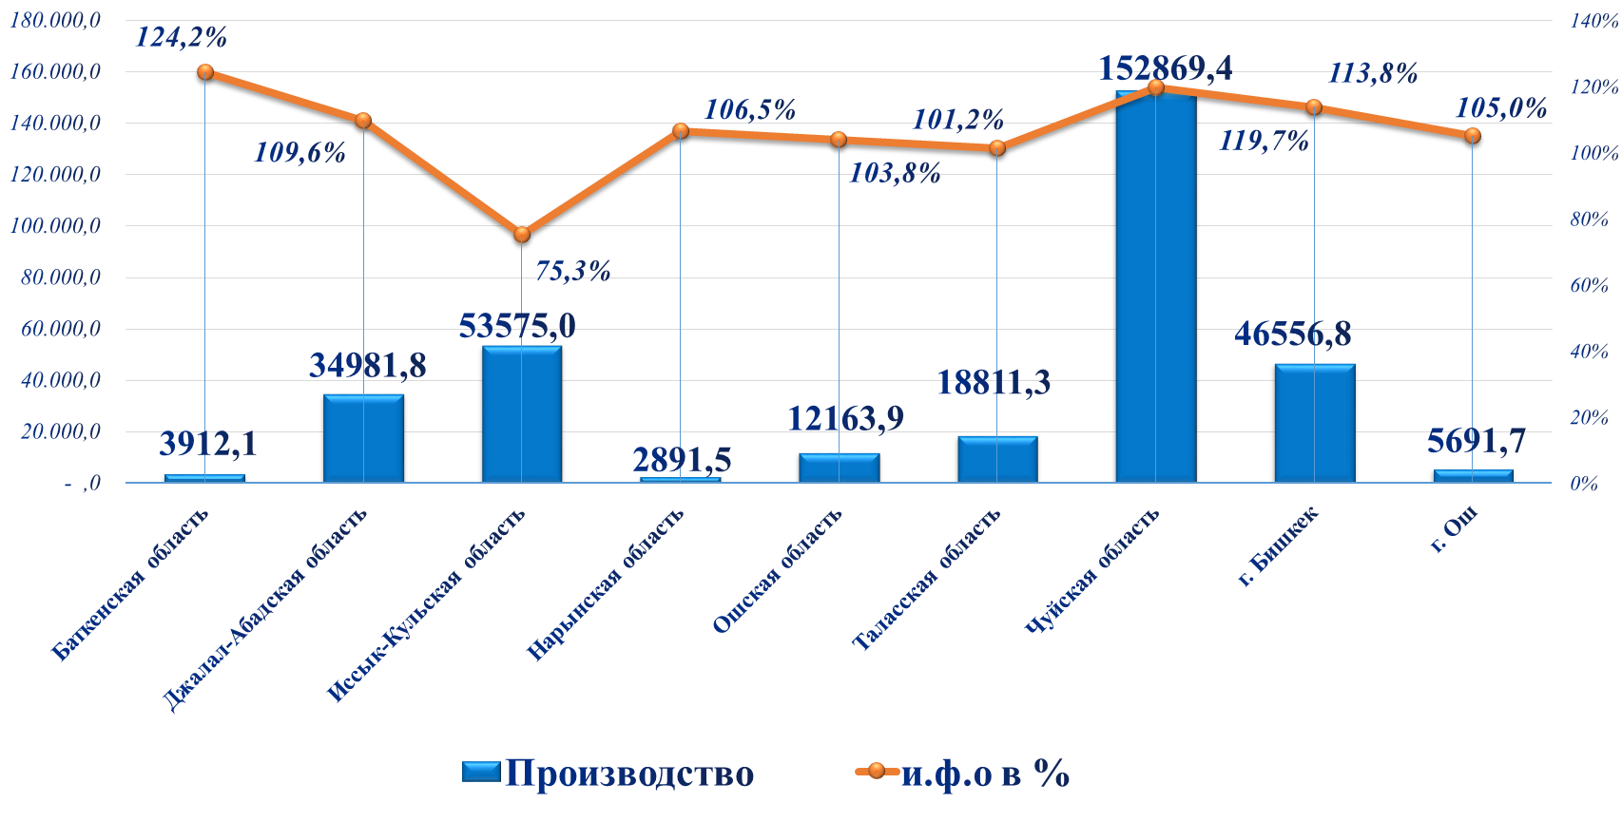
ПРОИЗВОДСТВО ПРОМЫШЛЕННОЙ ПРОДУКЦИИ ПО РЕГИОНАМ
ЗА ЯНВАРЬ-СЕНТЯБРЬ 2023г. (млн.сомов, и.ф.о в%)

Slide 9
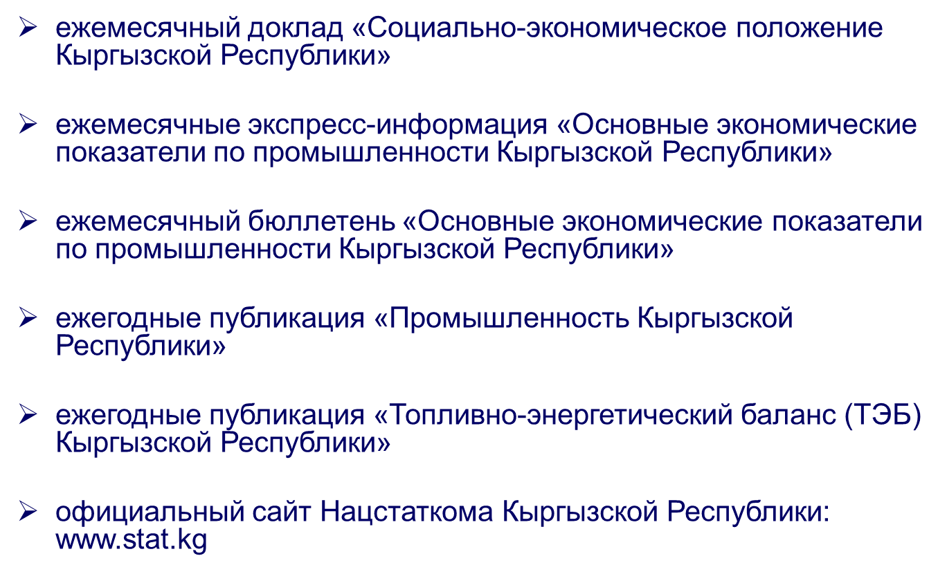
ПУБЛИКАЦИИ

Slide 10
Благодарю
за внимание!

